Slide 1
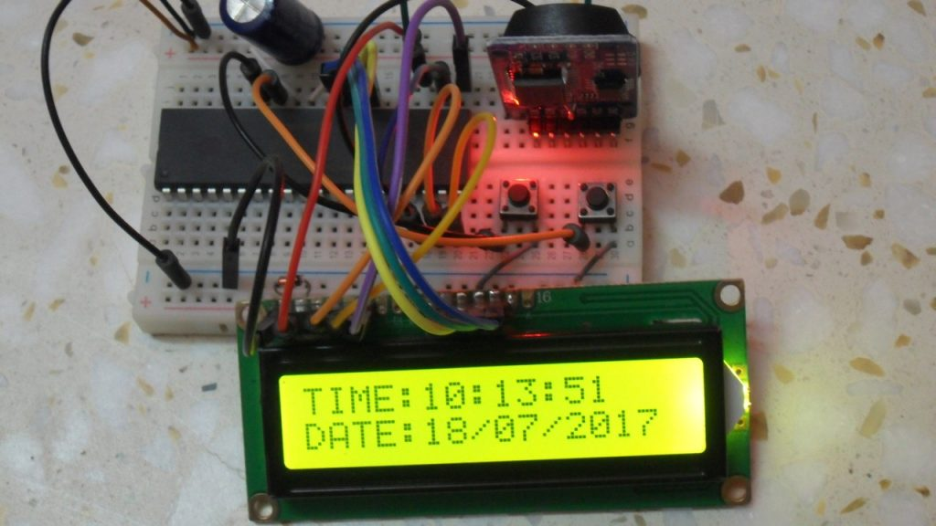
RTCC
REAL TIME CLOCK & CALENDAR

Slide 2



Slide 3

> DEFINICJA
RTC – element odpowiadający za śledzenie czasu niezależnie od stanu urządzenia (pracy, zablokowania, wyłączenia).
Moduły te wykorzystywane są we wszystkich urządzeniach elektronicznych, które muszą przechowywać dokładną wartość czasu(sekundy, minuty, godziny, dzień, dzień tygodnia, miesiąc, rok).

Slide 4
> DEFINICJA C.D
RTC może działać gdy urządzenie jest wyłączone dzięki baterii lub dzięki akumulatorowi. (akumulatory częściej stosuje się w przypadku np. laptopów gdyż trudniej tam o wymianę baterii).

Slide 5
> RTC Interrupts
RTC odpowiada nie tylko za przechowywanie informacji o czasie.
Może generować różne „typy” przerwań poprzez IRQ do PIC co oznacza, że takie przerwania mogą być wykorzystane do przerwania CPU.
np. w Linux generowane jest przerwanie podczas bootowania żeby „pobrać” czas z systemu. (o ile nie pobierze go z innego urządzenia poprzez przykładowo Internet = NTP)
IRQ – Interrupt request (żądanie przerwania – wstrzymanie aktualnie wykonywanego programu i wykonanie procedury obsługi przerwania. Na końcu wydana zostaje instrukcja powrotu z przerwania i wrócenie do realizowanego programu) PIC - Programmable Interrupt Controller(mikrokontroler typu RISC)

Slide 6
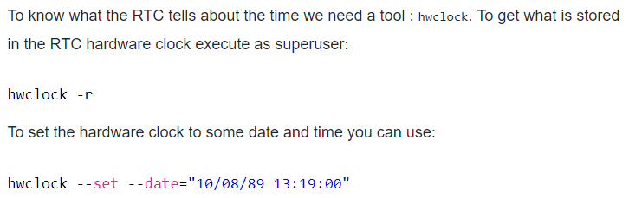
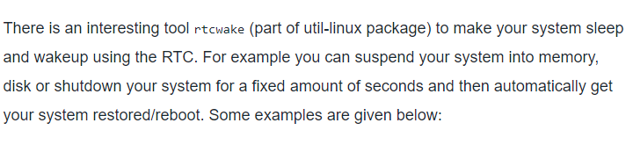
> LINUX /dev/rtc
Jeden ze sposobów wygenerowania „interruptów”
https://phoxis.org/2016/01/02/an-overview-of-the-pc-real-time-clock-rtc/

Slide 7
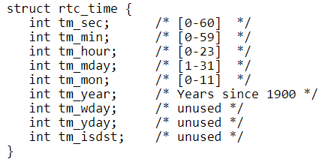
> LINUX /dev/rtc
https://phoxis.org/2016/01/02/an-overview-of-the-pc-real-time-clock-rtc/

Slide 8

> RTC Interrupts
Jakie typy przerwań może generować RTC?
=> ALARM Interrupt
=> UPDATE Interrupt*
=> PERIODIC Interrupt*
https://phoxis.org/2016/01/02/an-overview-of-the-pc-real-time-clock-rtc/

Slide 9

> RTC Alarm Interrupt
RTC generuje przerwanie typu „Alarm” kiedy określony czas zostanie przekroczony (tak jak w budziku).
https://phoxis.org/2016/01/02/an-overview-of-the-pc-real-time-clock-rtc/

Slide 10

> RTC Alarm Interrupt
Czy takie przerwanie jest brane pod uwagę gdy urządzenie jest wyłączone?
https://phoxis.org/2016/01/02/an-overview-of-the-pc-real-time-clock-rtc/

Slide 11

> RTC Alarm Interrupt
TAK
Jak tylko przerwanie typu „alarm” zostanie odebrane przez CPU w momencie gdy urządzenie jest wyłączone to urządzenie zostanie automatycznie uruchomione. Jest to jedna z cech przerwania typu „alarm”.
https://phoxis.org/2016/01/02/an-overview-of-the-pc-real-time-clock-rtc/

Slide 12


> RTC Update Interrupt
RTC generuje przerwanie typu Update raz na cykl „update”.
Przerwanie Update generowanie jest raz na sekundę dlatego nie byłoby użyteczne przy „budzeniu” urządzenia. *Taki typ przerwania w PIC24FJ128GA jest niedostępny
https://phoxis.org/2016/01/02/an-overview-of-the-pc-real-time-clock-rtc/

Slide 13
> RTC Period Interrupt
Przerwanie „Period” pozwala na generowanie przerwań w ustalonej częstotliwości . W sekundę możemy np. wygenerować od 2 do 8192 przerwań.
! Częstotliwość powinna być podana w formie wartości, która jest potęgą 2.
https://phoxis.org/2016/01/02/an-overview-of-the-pc-real-time-clock-rtc/

Slide 14



Slide 15
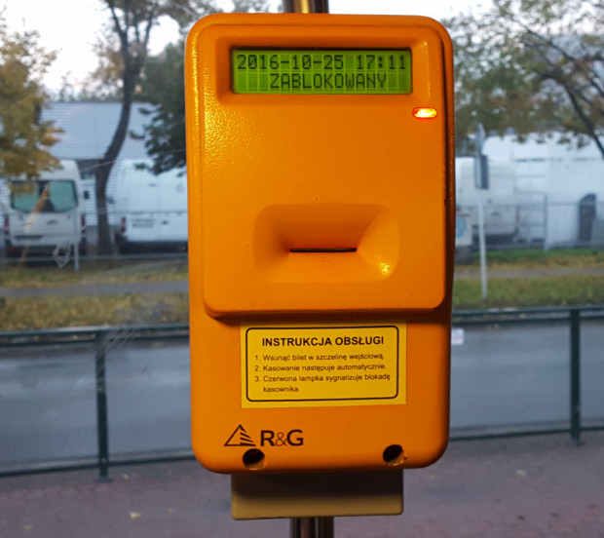
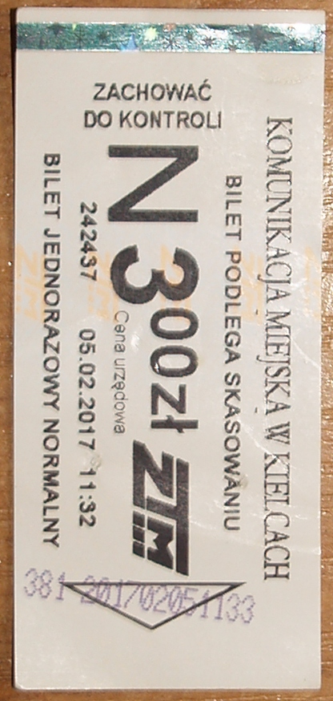
> PRZYKŁADY Z ŻYCIA CODZIENNEGO

Slide 16

> PRZYKŁADY Z ŻYCIA CODZIENNEGO
Jeżeli podczas bootowania
komputer nie uzyska czasu
za pomocą protokołu NTP
To wykorzystuje wartość
Przechowywaną przez RTC.
*NTP = Network Time Protocol

Slide 17


> PRZYKŁADY Z ŻYCIA CODZIENNEGO

Slide 18


> PRZYKŁADY Z ŻYCIA CODZIENNEGO
Dragon Ball Xenoverse 2 has a shop that only opens Friday-Sunday but uses your systems date to determine when Friday-Sunday are.
FIFA and the 2k NBA games. The lines of the commentators change to reflect the date (if significant like holidays etc) IIRC on FIFA the season settings defaults to match your current date / Season based on the time of your console, so if your console is set to December then most games will be in Winter with your players wearing gloves.

Slide 19
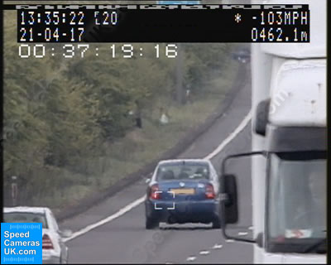
> PRZYKŁADY Z ŻYCIA CODZIENNEGO

Slide 20


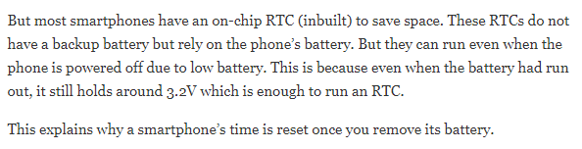
> PRZYKŁADY Z ŻYCIA CODZIENNEGO
10.10.2010 – 7:00

Slide 21

CO ZNAJDZIESZ W DOKUMENTACJI?

Slide 22
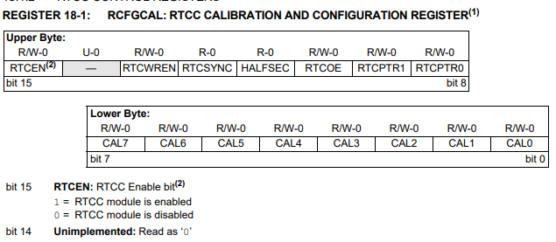
Rejestr RTCC jest podzielony na 3 części
RTCC Control Registers
RTCC Value Registers
Alarm Value Registers
1
2

Slide 23
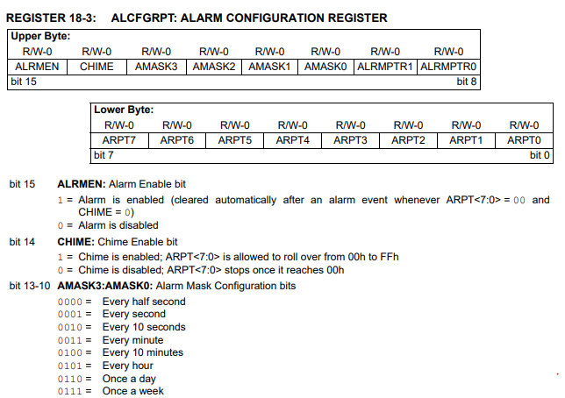
3

